Slide 1


HEF-040 · MISSION 10 / 10
Étude d'une configuration réelle
Lire une fiche technique, c'est lire une histoire de compromis. À toi de décrypter.
Badge : Architecte matériel
80 min · débutant
Notes:
Mission 10 — Étude d'une configuration réelle. Durée conseillée : 80 minutes. Guide : Maya. Annoncer la mission, le badge à gagner et le plan.

Slide 2
L'histoire
L'histoire
HashBox doit acheter une machine pour héberger sa nouvelle plateforme de cours vidéo. Deux fournisseurs envoient leurs fiches techniques. Maya les pose sur la table : « Laquelle prend-on ? »
« Pas à l'intuition, dit Sam. On traduit chaque ligne en capacité réelle, on identifie les goulots, et on compare à notre charge. »
Dans cette dernière mission, tu mobilises tout le module sur un cas concret.

Slide 3
À la fin, je serai capable de…
Ta mission
1
décoder les principales lignes d'une fiche technique (CPU, cache, RAM, stockage, réseau)
2
calculer des capacités théoriques (calcul, bande passante)
3
identifier le goulot d'une configuration pour une charge donnée
4
comparer deux configurations avec des critères chiffrés
5
rédiger une recommandation argumentée
Notes:
Reprendre chaque point à voix haute.

Slide 4
Défi d'échauffement
Défi d'échauffement
Tu choisis entre deux ordinateurs portables. A : 8 Go de RAM, SSD 512 Go, processeur 4 cœurs à 4 GHz. B : 32 Go de RAM, SSD 256 Go, processeur 8 cœurs à 3 GHz. Tu veux faire du montage vidéo. Quelles informations te manquent avant de choisir ? Quelle ligne du tableau te semble la plus décisive pour le montage vidéo ?

Slide 5
Décoder une fiche technique
Le concept
Ligne | Ce qu'elle dit | Ce qu'elle ne dit pas
Cœurs / threads | parallélisme disponible | si ton programme sait l'utiliser
Fréquence (GHz) | cycles par seconde | l'IPC, la fréquence soutenue sous charge
Caches L1/L2/L3 | taille des mémoires rapides | leur latence, leur partage
RAM : capacité | combien on peut garder en mémoire | la vitesse
RAM : type et fréquence | bande passante potentielle | le nombre de canaux utilisés
Stockage | capacité, type (SATA, NVMe) | l'endurance, le débit soutenu
Réseau | débit nominal (1 Gb/s, 10 Gb/s) | la latence
TDP | puissance thermique indicative | la consommation réelle

Slide 6
Calculs de capacité
Le concept
Calcul de pointe (ordre de grandeur) = cœurs × fréquence (GHz) × instructions par cycle.
Bande passante mémoire = canaux × 8 octets × transferts par seconde.
  DDR4-3200 : 3 200 MT/s × 8 o = 25,6 Go/s par canal.
  DDR5-4800 : 4 800 MT/s × 8 o = 38,4 Go/s par canal.
Débit réseau : 1 Gb/s ≈ 125 Mo/s ; 10 Gb/s ≈ 1,25 Go/s.
Débit disque : SATA SSD ≈ 500 Mo/s ; NVMe ≈ 2 à 7 Go/s.
Identifier le goulot
Pour une charge donnée, le goulot est la ressource la plus saturée :

Slide 7
Identifier le goulot (suite)
Le concept
Charge | Ressource probable
Streaming vidéo (beaucoup d'utilisateurs) | réseau, puis disque
Calcul scientifique | cœurs, bande passante mémoire
Base de données | RAM, disque (aléatoire)
Compilation | cœurs, disque
Mesurer sa propre machine
import os, platform, shutil
print("Système :", platform.system(), platform.machine())
print("Cœurs logiques :", os.cpu_count())
total, utilise, libre = shutil.disk_usage("/")
print("Disque :", round(total / 1e9), "Go,", round(libre / 1e9), "Go libres")

Slide 8
Mesurer sa propre machine (suite)
Le concept
🧠 Astuce : transforme chaque ligne de la fiche en un chiffre comparable (Go/s, ops/s, Mo/s). Les chiffres s'additionnent et se comparent ; les adjectifs ne le font pas.

Slide 9
Exemple pas à pas
Exemple pas à pas
Problème : comparer deux serveurs pour un service de vidéo à la demande.
 | Serveur X | Serveur Y
CPU | 8 cœurs, 3,5 GHz | 24 cœurs, 2,6 GHz
RAM | 64 Go DDR4-3200, 2 canaux | 128 Go DDR5-4800, 4 canaux
Stockage | 2 × SSD SATA (500 Mo/s chacun) | 2 × NVMe (3 Go/s chacun)
Réseau | 1 Gb/s | 10 Gb/s
def bande_passante_mem(canaux, mt_s):
return canaux * 8 * mt_s / 1e9 # Go/s
serveurs = {
"X": dict(coeurs=8, ghz=3.5, mem=bande_passante_mem(2, 3200), disque_mo_s=2 *
500, reseau_mo_s=125),
"Y": dict(coeurs=24, ghz=2.6, mem=bande_passante_mem(4, 4800), disque_mo_s=2 *

Slide 10
Exemple pas à pas (suite)
Exemple pas à pas
3000, reseau_mo_s=1250),
}
debit_par_flux_mo_s = 0.6 # un flux vidéo HD ≈ 5 Mb/s ≈ 0,6 Mo/s
for nom, s in serveurs.items():
par_reseau = s["reseau_mo_s"] / debit_par_flux_mo_s
par_disque = s["disque_mo_s"] / debit_par_flux_mo_s
capacite = min(par_reseau, par_disque)
goulot = "réseau" if par_reseau < par_disque else "disque"
print(f"{nom}: mémoire {s['mem']:.1f} Go/s ; flux simultanés max ≈ {capacite:.
0f} (goulot : {goulot})")
Lecture : pour X, le réseau limite à environ 200 flux. Pour Y, environ 2 000. Le meilleur CPU n'aurait servi à rien pour X : le goulot est ailleurs. Pour une charge de calcul pur, le verdict pourrait changer.

Slide 11
À toi, avec aide
À toi, avec aide
Un service de compilation en intégration continue (beaucoup de petites tâches parallèles qui lisent et écrivent des fichiers) hésite entre les serveurs X et Y de l'exemple.
Quelle ressource est probablement le goulot ?
Quelle machine recommandes-tu ?
Quelle mesure te donnerait confiance avant d'acheter ?

Slide 12
Indices progressifs
À toi, avec aide · réponse
Indice 1
Compilation = beaucoup de cœurs + beaucoup d'accès disque.
Indice 2
Compare le nombre de cœurs et le débit disque.
Indice 3
Mesurer sur une machine d'essai la durée d'une vraie compilation.
Notes:
Laisser les apprenants chercher avant de révéler cette réponse.

Slide 13
Réponse
À toi, avec aide · réponse
Goulots probables : les cœurs (tâches parallèles) puis le disque (fichiers). Le serveur Y (24 cœurs, NVMe) est favorable : plus de cœurs, disque beaucoup plus rapide ; la fréquence par cœur plus basse compte moins si le travail est bien parallèle. Mesure avant d'acheter : exécuter la compilation réelle sur une machine de test comparable (ou un service cloud de même taille) et noter la durée et l'utilisation des cœurs/disque.
Notes:
Laisser les apprenants chercher avant de révéler cette réponse.

Slide 14
À toi, en solo
À toi, en solo
Ta machine. Écris un script qui affiche les caractéristiques de ta machine (système, architecture, cœurs, disque), puis :
mesure la vitesse d'écriture séquentielle sur 100 Mo dans un dossier temporaire ;
mesure la vitesse de lecture ;
estime le temps pour copier 10 Go ;
compare avec les valeurs théoriques d'un SSD SATA (500 Mo/s) et d'un NVMe (3 Go/s).

Slide 15
Pistes de correction
À toi, en solo · réponse
import os, platform, shutil, tempfile, time
print(platform.system(), platform.machine(), os.cpu_count(), "cœurs logiques")
total, _, libre = shutil.disk_usage(tempfile.gettempdir())
print(round(libre / 1e9), "Go libres")
taille = 100 * 1024 * 1024
bloc = os.urandom(1024 * 1024)
with tempfile.TemporaryDirectory() as d:
chemin = os.path.join(d, "test.bin")
t = time.perf_counter()
with open(chemin, "wb") as f:
for _ in range(100):
f.write(bloc)
f.flush(); os.fsync(f.fileno())
ecriture = taille / (time.perf_counter() - t) / 1e6
t = time.perf_counter()
with open(chemin, "rb") as f:
Notes:
Laisser les apprenants chercher avant de révéler cette réponse.

Slide 16
Pistes de correction (suite)
À toi, en solo · réponse
while f.read(1024 * 1024):
pass
lecture = taille / (time.perf_counter() - t) / 1e6
print(f"écriture ≈ {ecriture:.0f} Mo/s ; lecture ≈ {lecture:.0f} Mo/s (peut être s
ervie par le cache de pages)")
print(f"copie de 10 Go ≈ {10_000 / ecriture:.0f} s à la vitesse d'écriture mesurée
")
La lecture est souvent faussée par le cache de pages du système (le fichier vient d'être écrit). Pour une vraie mesure, on lit un fichier plus gros que la RAM ou on vide le cache.
Notes:
Laisser les apprenants chercher avant de révéler cette réponse.

Slide 17
Pièges classiques
Pièges classiques
Piège | Pourquoi c'est un problème | Comment l'éviter
Comparer sur un seul chiffre | GHz seuls ne disent rien | Traduire en capacités par ressource
Oublier le goulot | Un super CPU avec un petit réseau reste limité | Trouver la ressource la plus saturée
Croire les débits théoriques | Les débits réels sont plus bas | Mesurer sur la charge réelle
Négliger l'évolutivité | La machine saturera dans un an | Estimer la croissance

Slide 18
Mini-boss
Mini-boss
Dossier d'achat final du module HEF-040. HashBox héberge une plateforme avec trois services : (1) vidéos à la demande, (2) base de données de progression, (3) tâches de calcul nocturnes (rapports). Deux configurations candidates (invente des fiches réalistes : cœurs, GHz, RAM, canaux, stockage, réseau, prix).
Écris un programme qui calcule, pour chaque configuration et chaque service, un indicateur de capacité et le goulot.
Compare les configurations sur capacité et prix par unité de capacité.
Décris l'impact du cache et de la localité sur le service (2).
Propose une architecture finale (une machine, ou deux machines spécialisées).
Rédige une recommandation d'une page : hypothèses, calculs, risques, et mesures à faire avant achat.

Slide 19
Pistes de correction
Mini-boss · réponse
Un bon dossier : chaque service associe un goulot (réseau/disque pour la vidéo ; RAM/disque aléatoire pour la base ; cœurs/bande passante mémoire pour les rapports) ; les calculs sont montrés (Go/s, flux simultanés, temps de rapport) ; la comparaison inclut un coût ; l'architecture peut séparer les services (stockage NVMe pour la base, réseau rapide pour la vidéo) ; la recommandation liste les incertitudes (débits réels, croissance) et propose des mesures de validation (test de charge, benchmark de la base).
Notes:
Laisser les apprenants chercher avant de révéler cette réponse.

Slide 20
Quiz éclair
Quiz éclair
1. Pour identifier le goulot d'une configuration, on cherche :
  A. la ressource la plus saturée par la charge
  B. la ressource la moins chère
  C. le composant le plus récent
2. Un réseau de 10 Gb/s offre environ :
  A. 10 Go/s
  B. 1,25 Go/s
  C. 100 Mo/s
3. La bande passante mémoire dépend notamment :
  A. de la couleur des barrettes
Notes:
Faire répondre à main levée avant de passer aux réponses.

Slide 21
Quiz éclair (suite)
Quiz éclair
  B. de la taille du disque
  C. du nombre de canaux et de la fréquence de transfert
4. 🔁 Révision mission 09 : La loi d'Amdahl dit que l'accélération par parallélisme est limitée par :
  A. la partie non parallélisable
  B. la fréquence
  C. la taille de la RAM
5. 🔁 Révision mission 08 : Un cadre de pile contient notamment :
  A. le code source
  B. les variables locales et l'adresse de retour
  C. les fichiers ouverts
Notes:
Faire répondre à main levée avant de passer aux réponses.

Slide 22
Réponses
Quiz éclair · réponse
A.
B.
C.
A.
B.
Notes:
Laisser les apprenants chercher avant de révéler cette réponse.

Slide 23
Je réfléchis
Je réfléchis
Quelle ligne de fiche technique te semblait la plus importante avant ce module, et laquelle te paraît la plus décisive maintenant ?
Qu'est-ce qui rendrait ta recommandation fausse dans un an ?

Slide 24
À retenir
À retenir
1
Traduire chaque ligne de fiche en capacité chiffrée.
2
Le goulot dépend de la charge.
3
Les débits théoriques ne sont pas les débits réels.
4
Comparer capacité et prix.
5
Valider par des mesures avant d'acheter.
Notes:
Reprendre chaque point à voix haute.

Slide 25
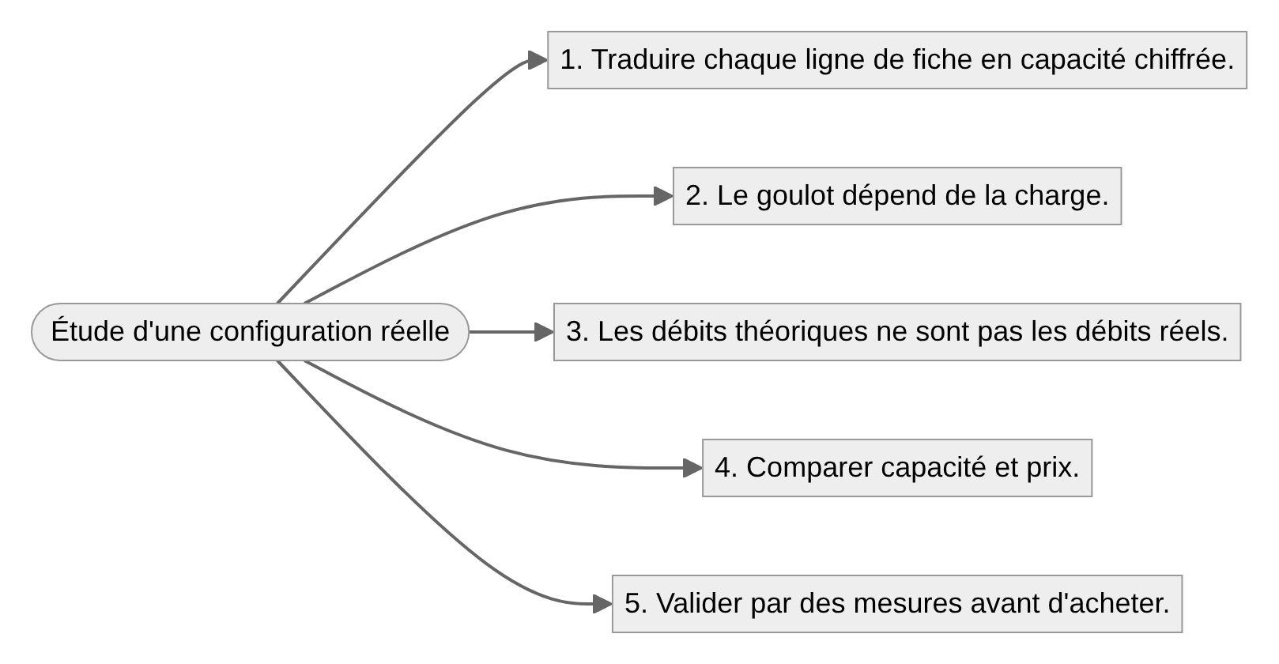
Le schéma de la mission
À retenir
Notes:
Relier les cinq idées au schéma.

Slide 26
Félicitations
Félicitations
Tu as terminé HEF-040 — Architecture des ordinateurs. Tu sais lire les bits, suivre le cycle du processeur, raisonner sur la hiérarchie mémoire, le cache, les entrées/sorties, les interruptions et la pile, et décoder une fiche technique pour trouver le goulot.
→ Prochain module : HEF-050 — Systèmes d'exploitation

Slide 27
MISSION ACCOMPLIE
+120 XP
Badge débloqué : Architecte matériel
Fin du module HEF-040. Bravo !
Notes:
Récapituler les points clés, féliciter, annoncer la suite.

